Slide 1

LỊCH SỬ ĐẢNG CỘNG SẢN VIỆT NAM

Slide 2
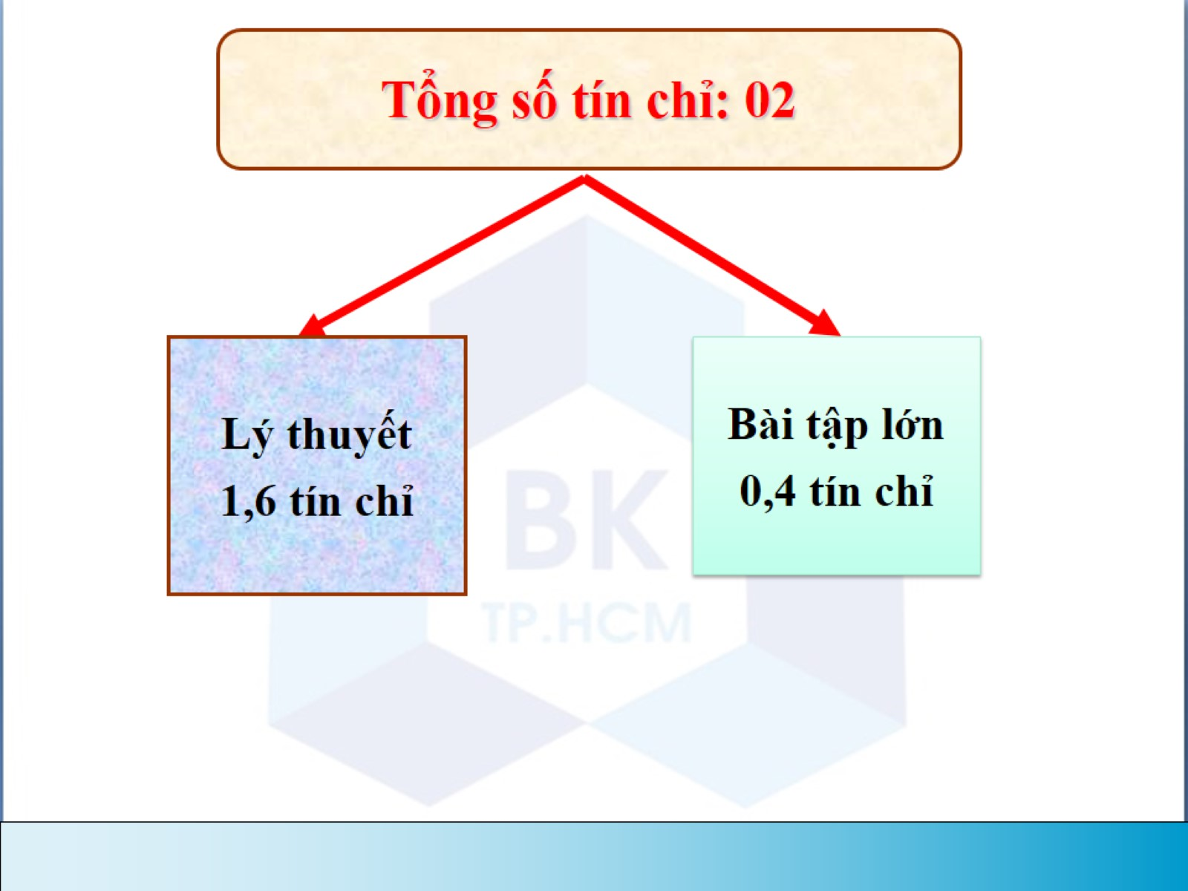

Slide 3
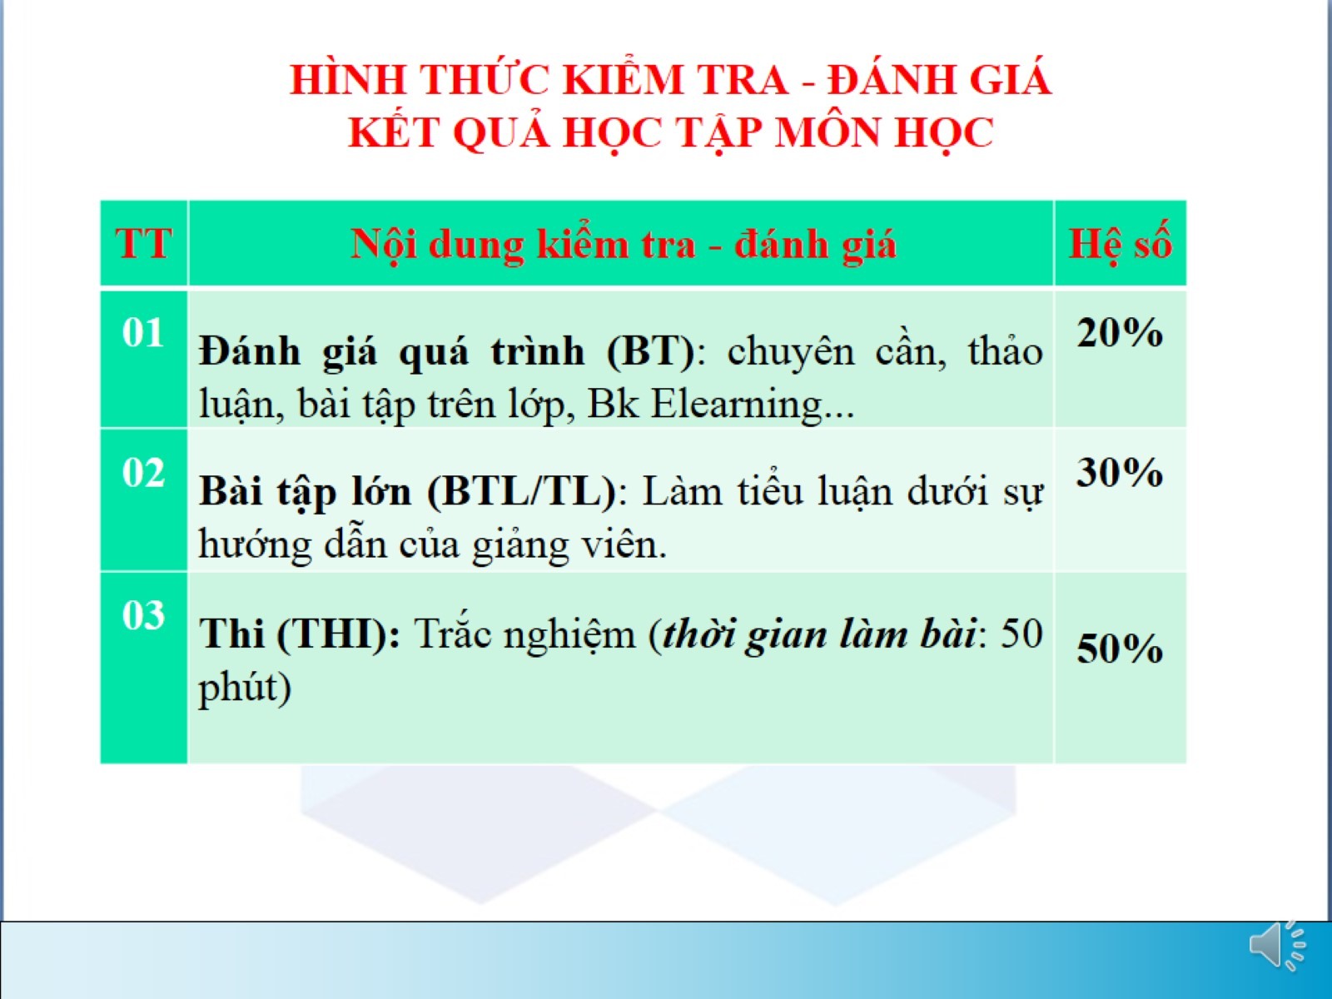
HÌNH THỨC KIỂM TRA - ĐÁNH GIÁ KẾT QUẢ HỌC TẬP MÔN HỌC

Slide 4
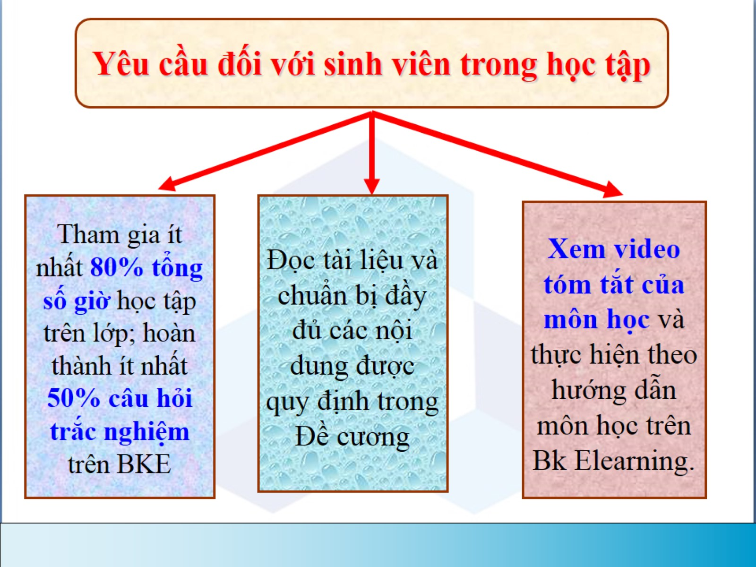

Slide 5
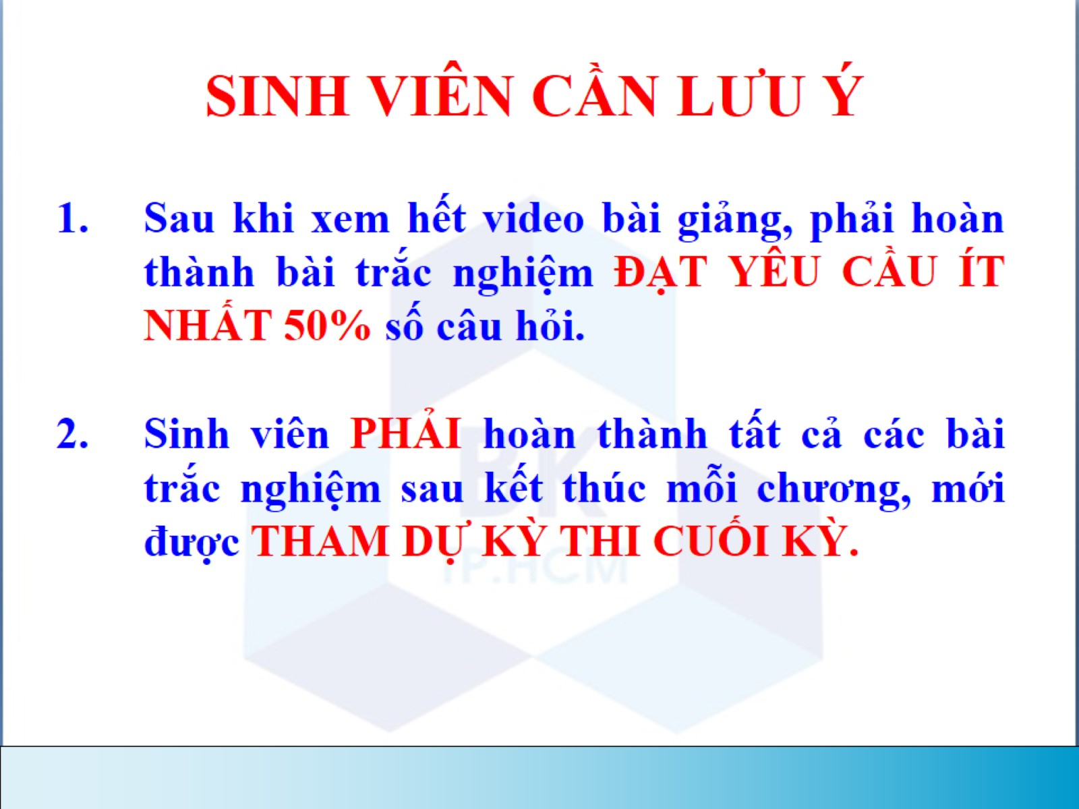
SINH VIÊN CẦN LƯU Ý

Slide 6

CHƯƠNG NHẬP MÔN

Slide 7
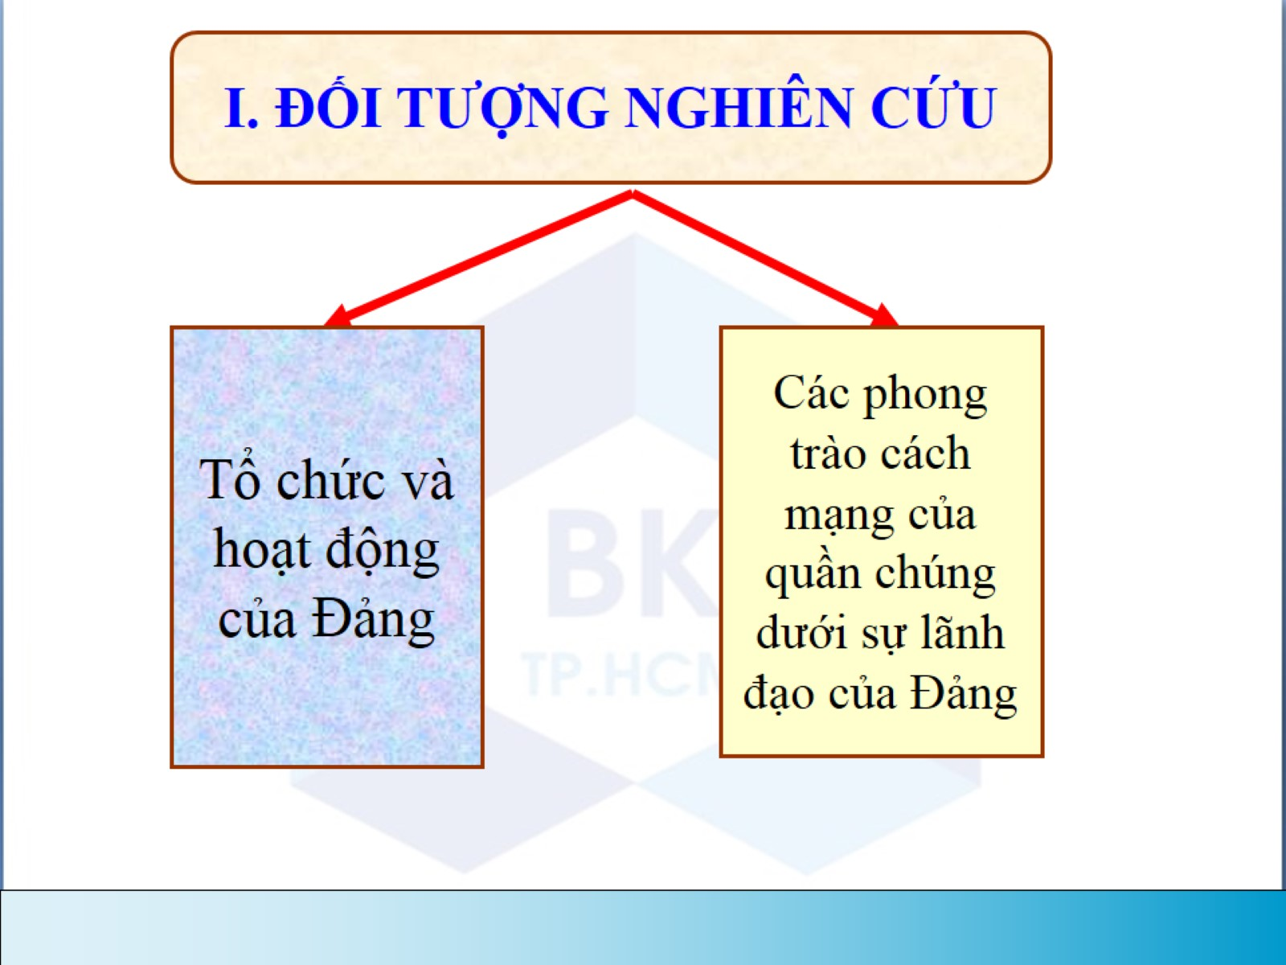

Slide 8
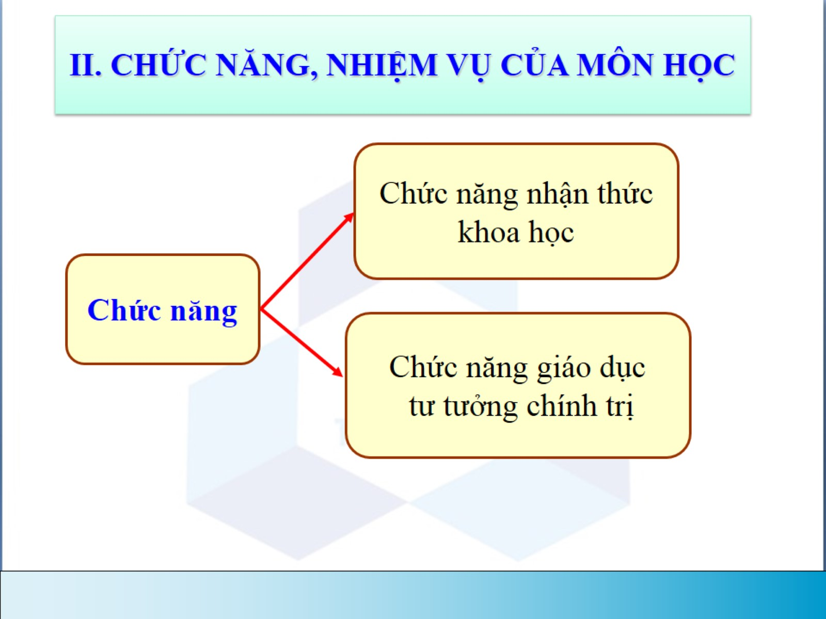

Slide 9
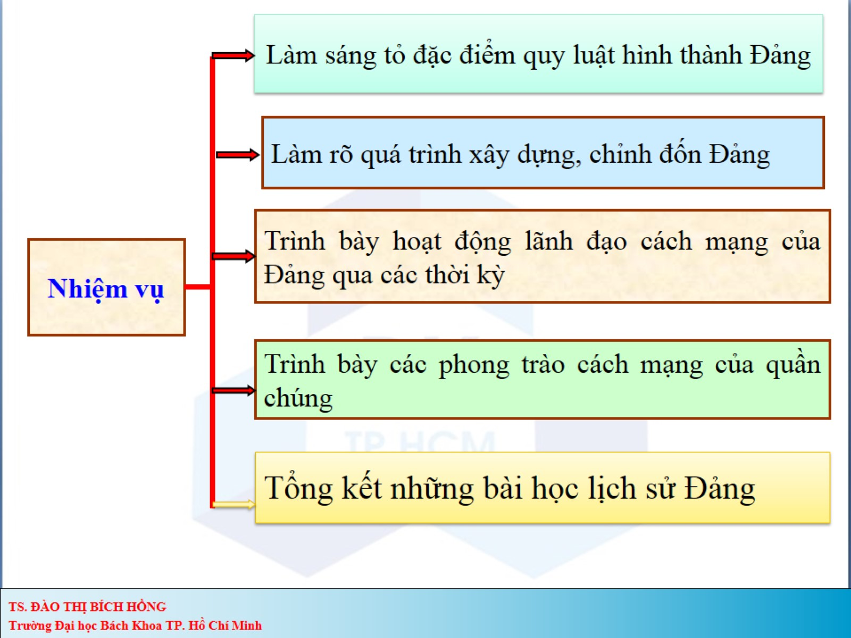

Slide 10
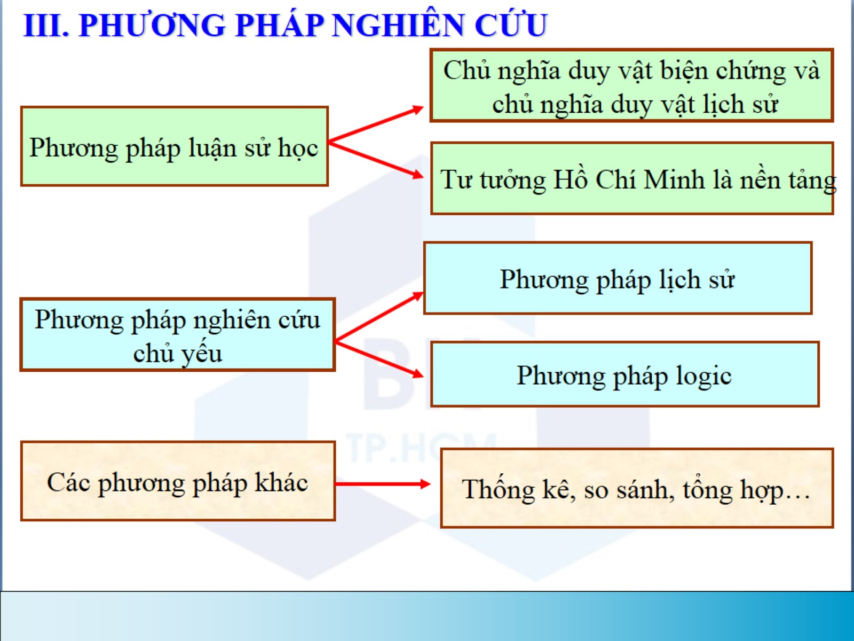

Slide 11
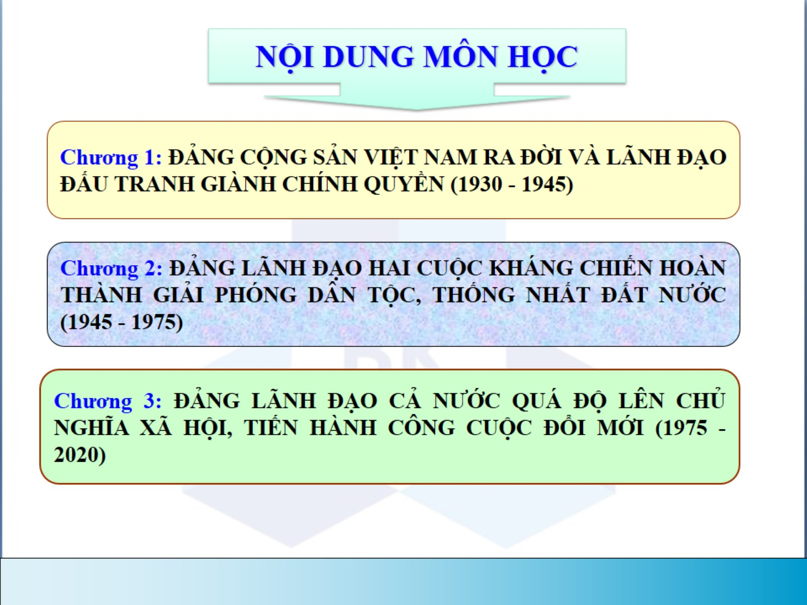

Slide 12
